Slide 1

סיכום פרוייקט "נאות למידה"
מאת :טניה לוקוביצקי
שני לבן
עינב שאזו
שני ג'ופי

Slide 2
קצת על הארגון "נאות למידה "
תכנית "נאות למידה" ע"ש נאות ויצמן ז"ל היא מודל חינוכי שנועד לסייע לתלמידים בכתות ז-יב, כדי לשפר את ההישגים הלימודיים של התלמידים ולחזק את חוסנם בהתמודדות עם קשיי למידה. בכל תיכון ופנימייה הוקם מרכז "נאות למידה" שבראשו רכז העוקב אחר צרכי התלמידים והתקדמותם ובונה תכנית תמיכה למידה עבורם. כ 900 תלמידי מוסדות האגודה לקידום החינוך מקבלים מידי שבוע סיוע לימודי ורגשי במסגרת התכנית. נמצא כי מעל 50% מהתלמידים שיפרו את ציוניהם במקצועות הליבה.

Slide 3
הדרישות :
הארגון שומר את נתוניו באמצעות קבצי EXCEL
הצורך העקרי של הארגון הוא לבנות אתר WEB אשר יבצע הוספת תלמידים ומורים למערכת וכמו כן,יבצע שיבוץ שיעורים בין המורים ותלמידים
על המערכת להיות צד לקוח וצד שרת אשר יאפשר כניסה לתלמידים ,מורים,רכזים ומנהל על פי הרשאות בהתאם.

Slide 4
מה עשינו עד כה ...

Slide 5
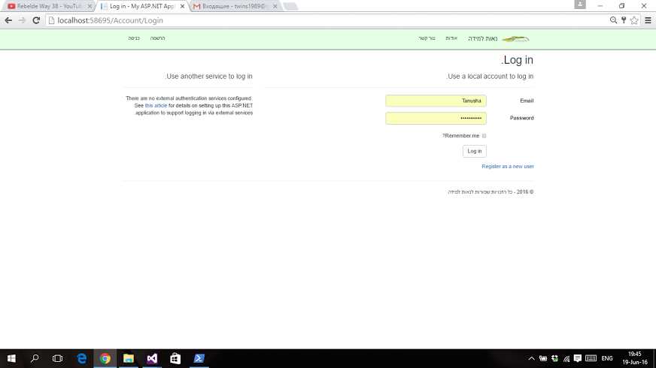
דך כניסה למערכת

Slide 6
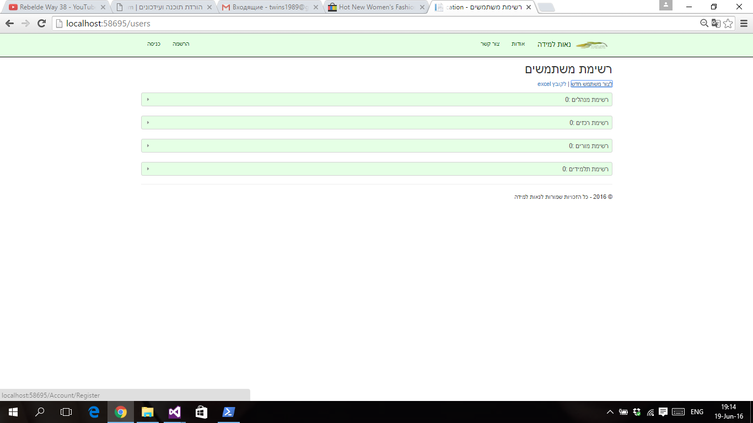
צפייה ברשימת המשתמשים-

Slide 7
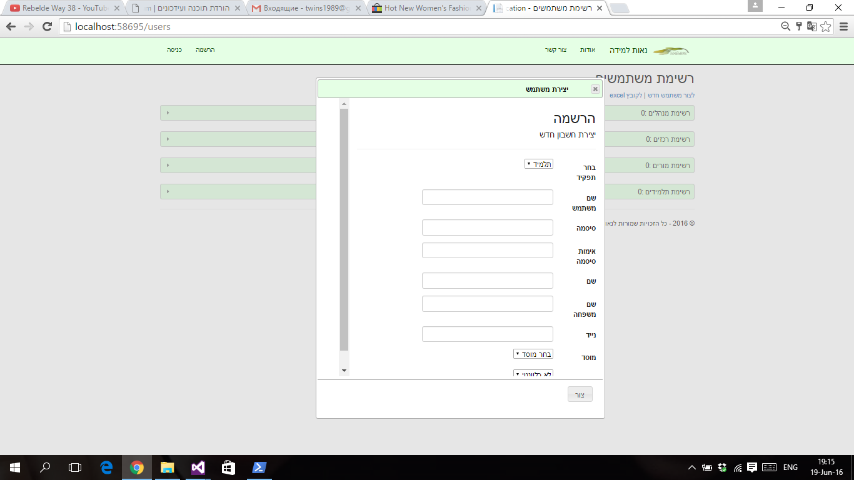
הכנסה משתמש חדש

Slide 8
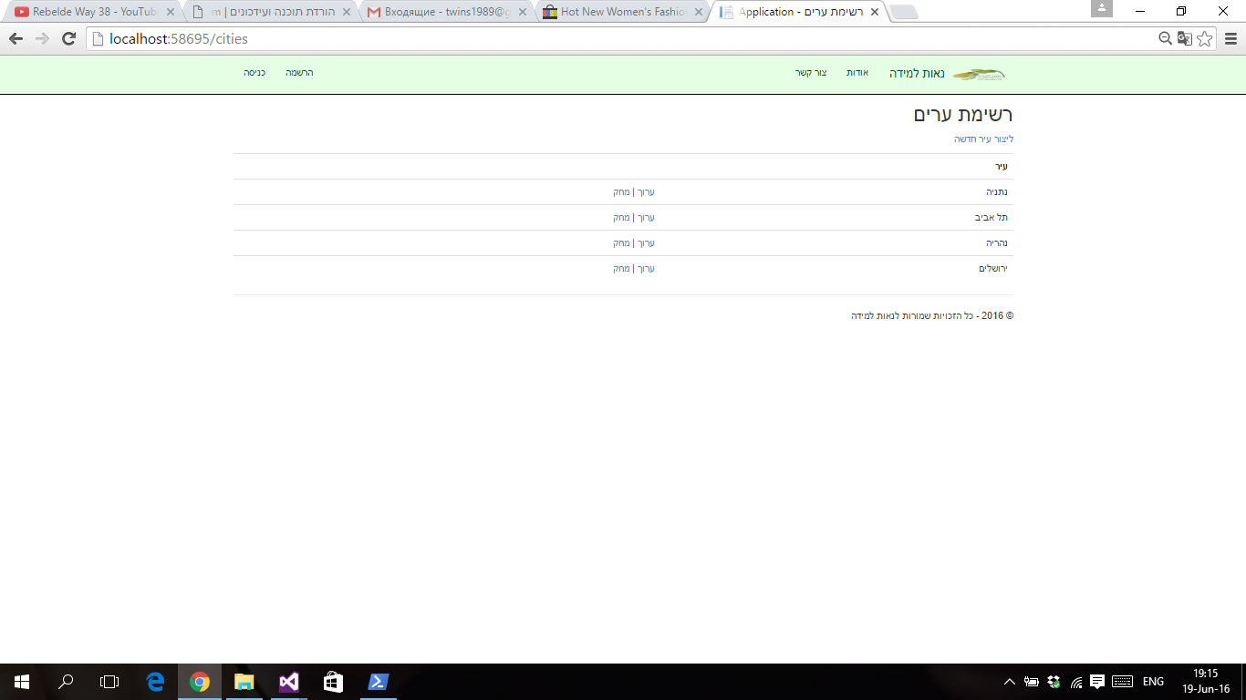
הכנסת שם עיר

Slide 9
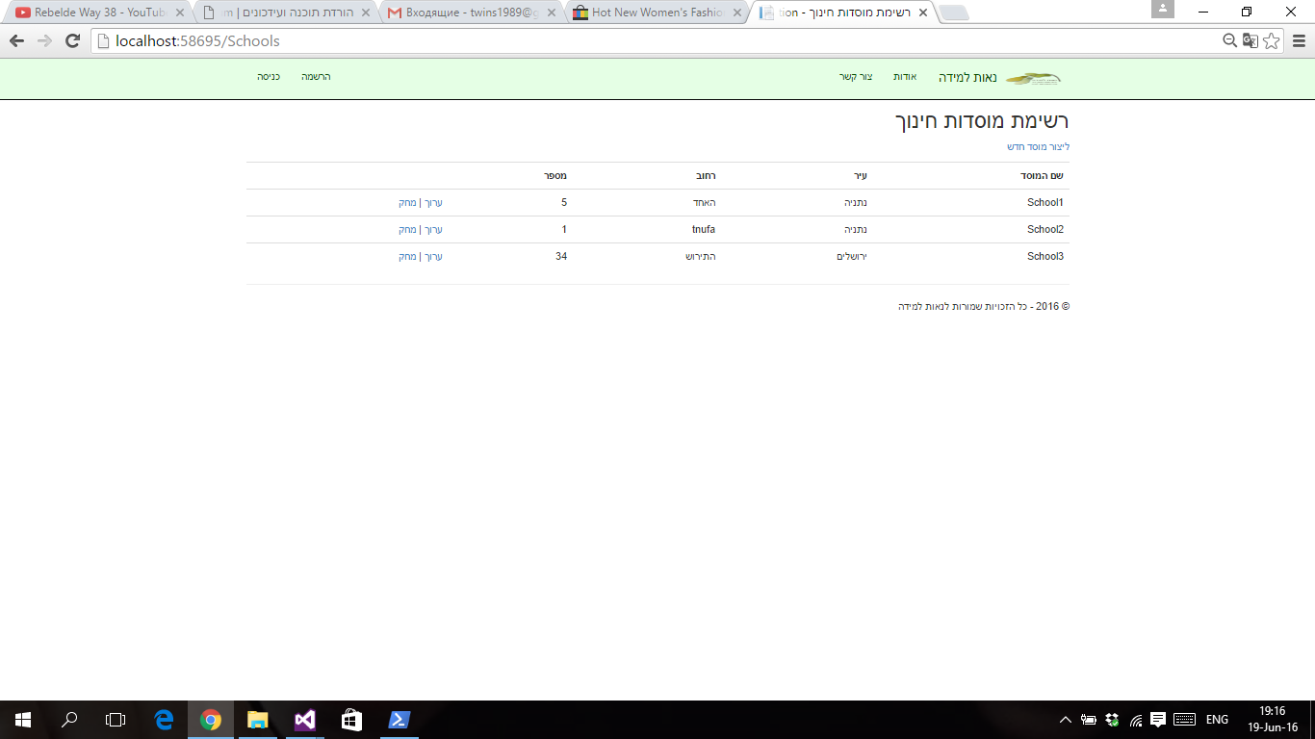
הכנסת מוסדות חינוך

Slide 10
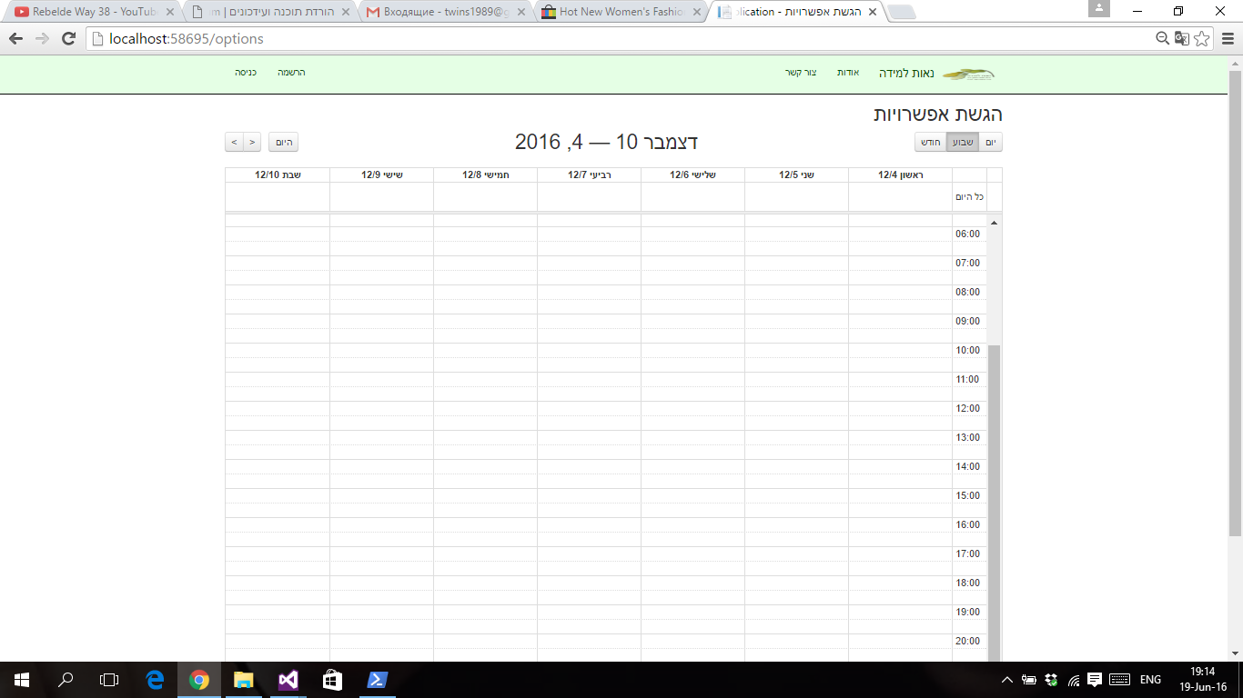
אפשרות שיבוץ שיעור בין תלמיד למורה

Slide 11
אבטחת מידע
רצוי-אבטחה מינימאלית-המערכת איננה מחזיקה בנתונים חשובים .אלא רק ת'ז ומספר טלפון וכו' של תלמידים
מצוי-המערכת מאובטחת ע"י הצפנה באמצעות אלגוריתם .RSAהמגיע באופן אוטומטי עם סביבת עבודה של MVC5

Slide 12
לקחים עקריים-רטרוספקטיבה
רוב ההשקעה היתה על תכנון הפרוייקט ונוצר מצב של זמן קצר למימוש.
חוסר ניסיון וידע קודם בסביבת עבודה בGIT GITHUB. וסוגי השרתים הקיימים.
פיצול ל2 קבוצות עם חוסר תיאום מספק עבור המערכת .

Slide 13
התייחסות לתהליכים ושיטות עבודה
צד לקוח-סביבת עבודה עם BRAKATS .
צד לקוח –פלטפורמת אנגולר
שפות : JAVASCRIPT ,HTML,CSS
צד שרת-VISUAL STUDIO
שפות : C#
טכנולוגיה-ASP.NET MVC5

Slide 14
דיונים עקריים :
בחירת שרת מתאים ואידיאלי
מיזוג צד לקוח שנבנה ע"י צוות לקוח או להמשיך עם צד לקוח שנבנה באופן מהיר ופשוט יותר ע"י צד שרת בטכנולוגיות MVC5

Slide 15
רוח הצוות
עבודה של 4 אנשי צוות במקביל על פרוייקט תכנותי בפעם הראשונה
למדנו לעבוד ביחד להתשפר כשצריך .לקבל החלטות ולקחת סיכונים (בחירה בטכנולוגית MVC5 )
למידה עצמית של שפת C# והכרות עם עולם טכנולוגית ASP.NET

Slide 16
מקווים שנהנתם ☺

